Slide 1
BOT4HIRE
Ilona Zancaner

Slide 2
INHOUDSTABEL
Wat is BOT4HIRE?
Functionaliteiten
Ontwerpproces
Demo

Slide 3
WAT IS BOT4HIRE?
Webapplicatie waarmee gebruikers hun voertuigen kunnen verhuren en zelf ook voertuigen van anderen kunnen huren.
Vue.js
Drupal Backend

Slide 4
FUNCTIONALITEITEN
Gebruikers:
Eigen voertuigen aanmaken, bewerken, verwijderen
Reviews plaatsen
Voertuigen huren van anderen
Admins:
Gebruikers managen
Voertuigen aanmaken, bewerken, verwijderen

Slide 5
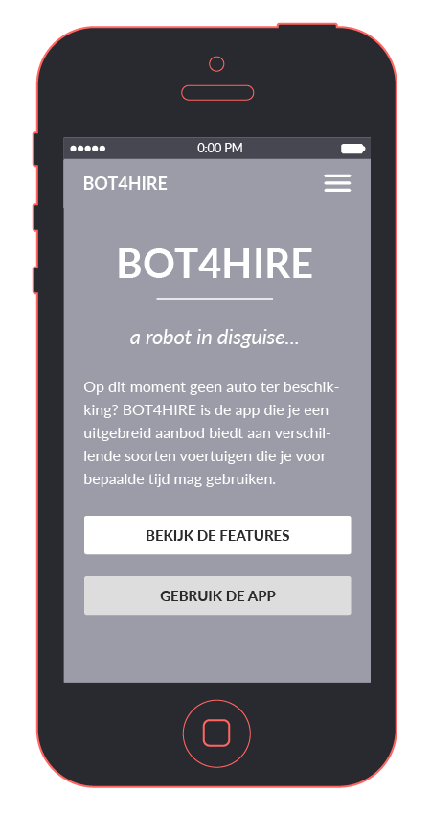
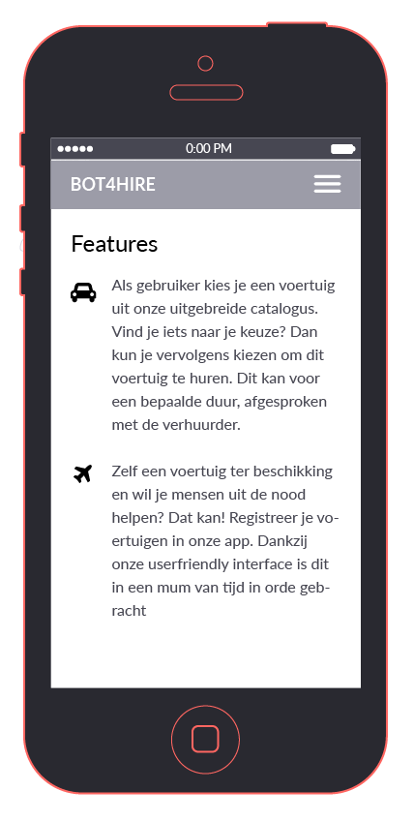
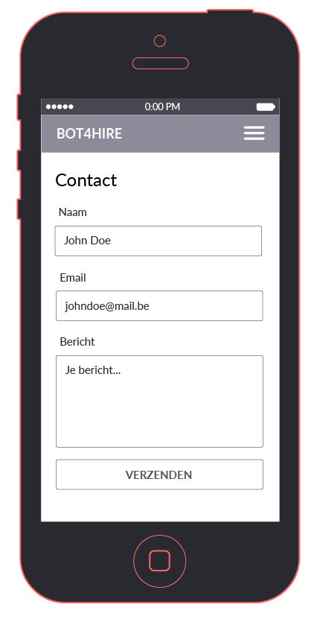
ONTWERPPROCES
Wireframes Website

Slide 6
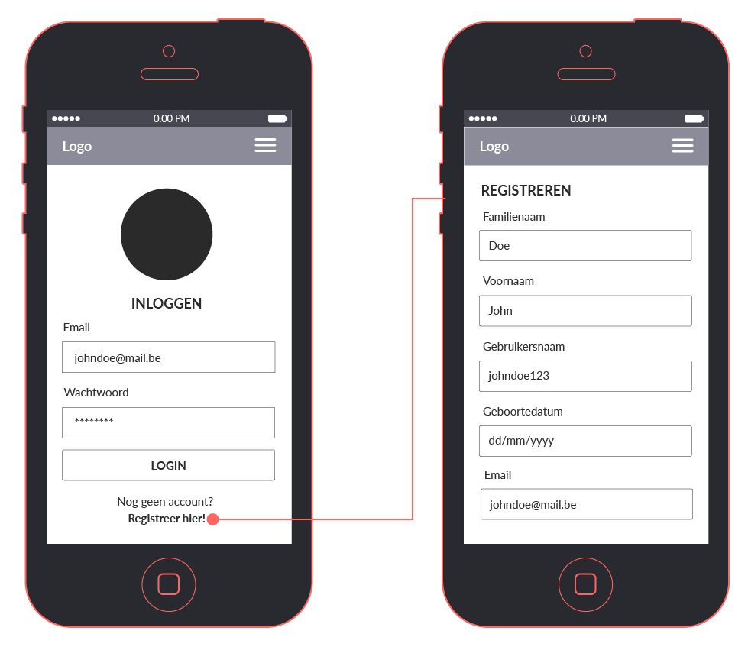
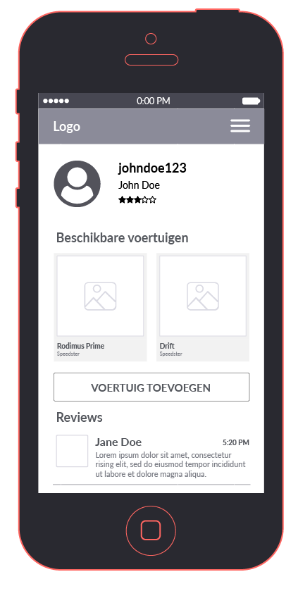
ONTWERPPROCES
Wireframes Web App

Slide 7
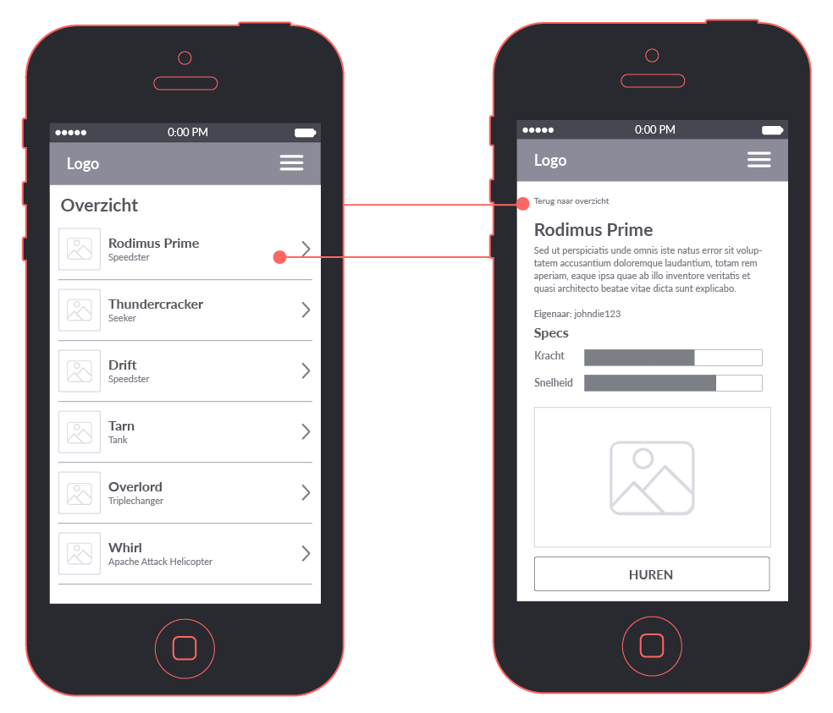
ONTWERPPROCES
Wireframes Web App

Slide 8
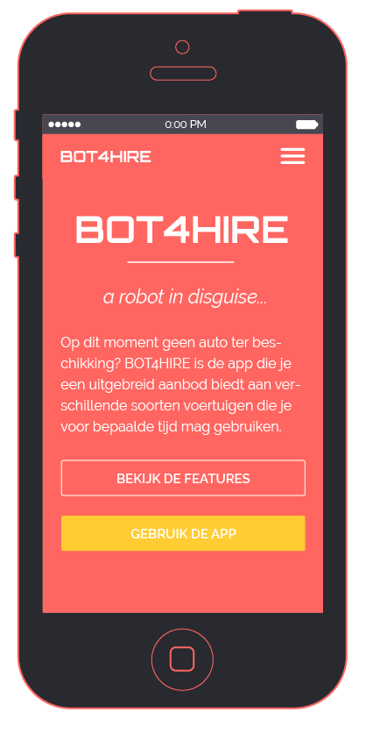
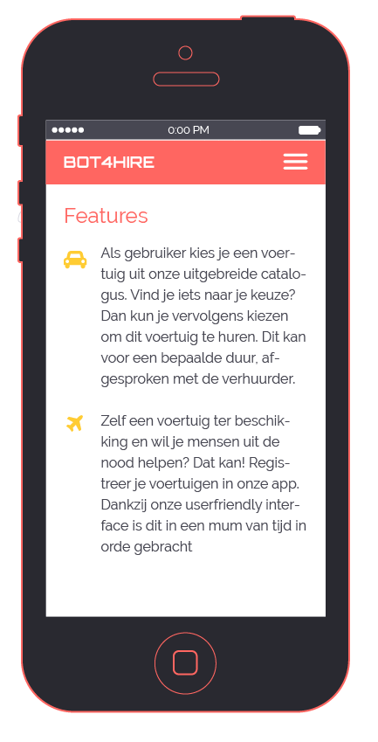
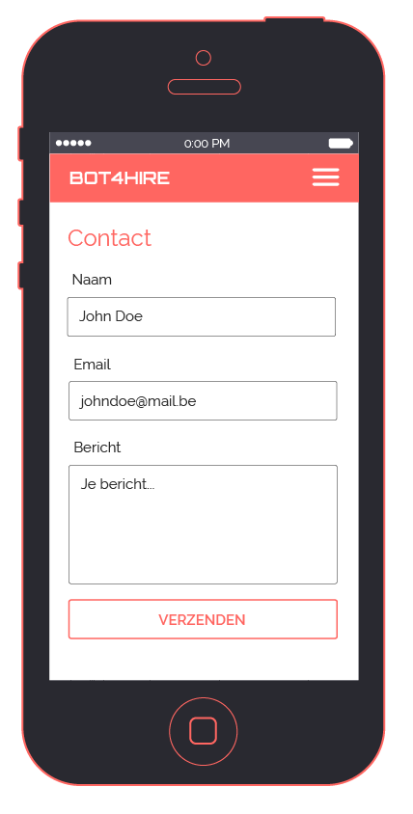
ONTWERPPROCES
Visual Designs Website

Slide 9
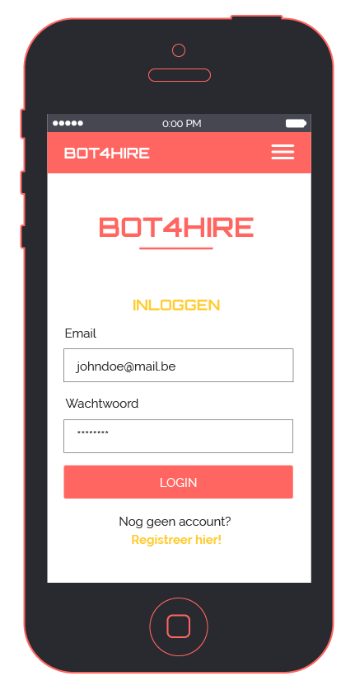
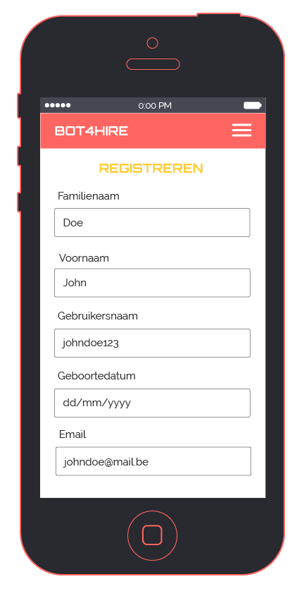
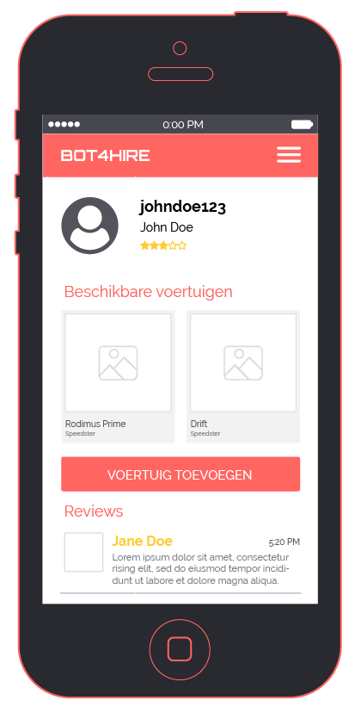
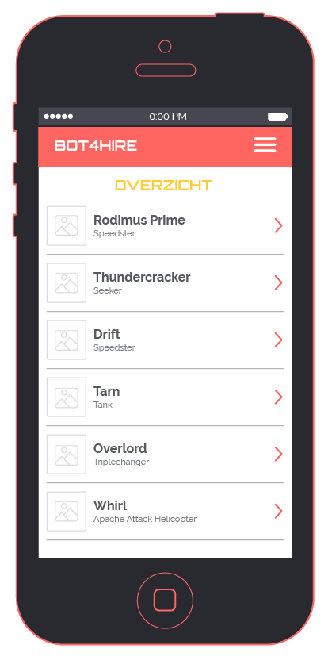
ONTWERPPROCES
Visual Designs Web App

Slide 10
DEMO

